Slide 1
A CLOSER LOOK AT DEEP POLICY GRADIENTS
遆书童
ICLR 2020

Slide 2
目录
引言
深度策略梯度算法的原语（Primitives）测试
2.1 梯度估计质量
2.2 价值预测
2.3 探索优化布局（landscape）
为深度强化学习奠定更坚实的基础
相关工作
结论
致谢

Slide 3
引言
本文对深度策略梯度算法中的先进方法进行细粒度分析：
梯度估计
在参数更新中使用的梯度估计与“真实”的梯度相关性很差
梯度估计质量会随着训练进度和任务复杂性衰减
改变样本制度(sample regime)会产生激励框架无法解释的训练动力并于监督学习相悖
价值预测
价值网络成功解决了监督学习任务，但不适合真正的价值函数
与真实值作为基线相比，使用价值网络指挥略微降低梯度估计的方差
优化布局
由现代策略梯度算法生成的优化布局通常不能反映潜在的真实奖励布局

Slide 4
深度策略梯度算法的原语测试
在本节的实验中，本文章研究了对强化学习的理论理解在多大程度上适用于现代方法。而接下来的实验主要是基于最先进的策略梯度算法PPO以及TRPO进行的细粒度测试，这些粒度主要包含：
梯度估计
价值预测
奖励符合度

Slide 5

梯度估计
策略梯度算法的一个中心前提是在合适的目标函数上随机梯度上升产生一个好的策略，这些算法使用下方的目标函数的梯度作为原语：
为了评测梯度估计的准确度本文采用两个估计质量度量：经验方差和对“真实”梯度的收敛度。
s-当前状态 a-动作映射 $π$-策略 $π_{θ}$-参数化的策略（一个以$θ$为权重的神经网络）
$Q_{πθ}\left(s_{t},a_{t}\right)$-从状态s采取行动a之后的预期收益 $V_{πθ}(s_{t})$-基线方程

Slide 6
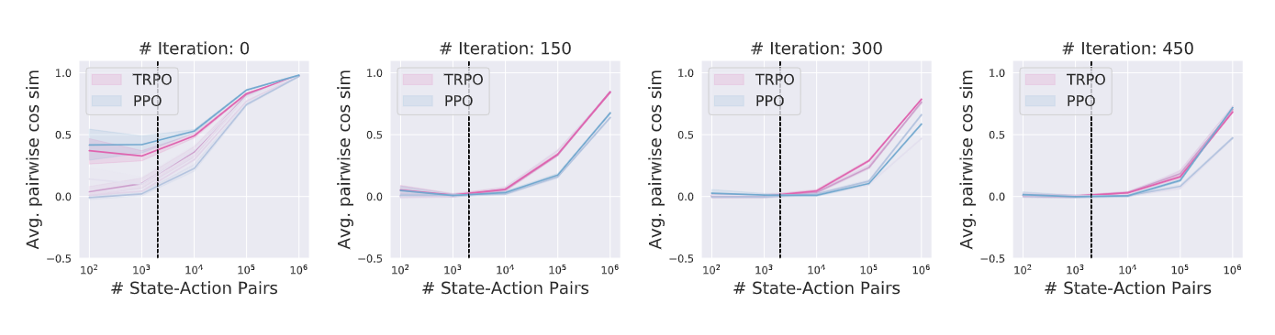
梯度估计—经验方差
测量方式：
测量从具有独立的rollouts的相同策略计算的梯度估计值之间的平均成对余弦相似度。

Slide 7
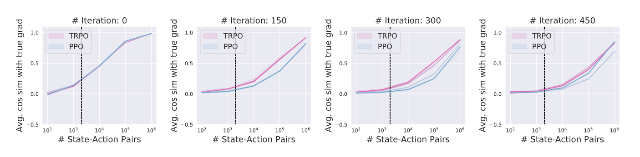
梯度估计—对“真实”梯度的收敛度
测量方式：
用大量的状态-动作对形成真实的梯度估计
随着样本数量的增加，检查梯度估计与“真实”梯度的收敛度（余弦相似度）

Slide 8
梯度估计
结论：
深度策略梯度方法一般都是在梯度估计相对较差的情况下运行的
我们对梯度质量如何影响在强化学习环境中的优化直至甚少，如：
RL 算法运行的样本机制似乎对代理训练的稳健性和稳定性有着深远的影响
虽然正常工作都期望代理策略网络和价值网络的训练可以对梯度估计带来帮助，但是通过图中信息，我们可以发现结果与期望是相悖的
许多设置的样本复杂性的相关度量（状态-行动对的数量）可能与每次训练迭代中使用的独立样本数量（完整轨迹的数量）大不相同。独立样本数量往往远小于状态-动作对数量，并在训练期间跨迭代减少
尽管有严格的强化学习理论框架，但我们对奖励格局和优化过程的结构缺乏准确的理解。

Slide 9
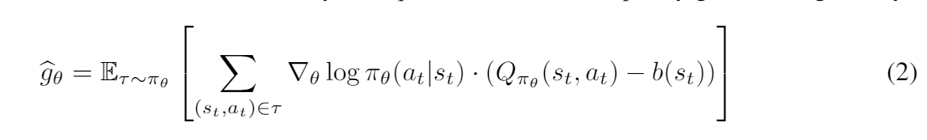
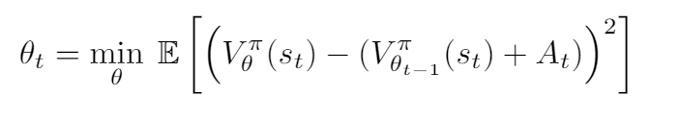
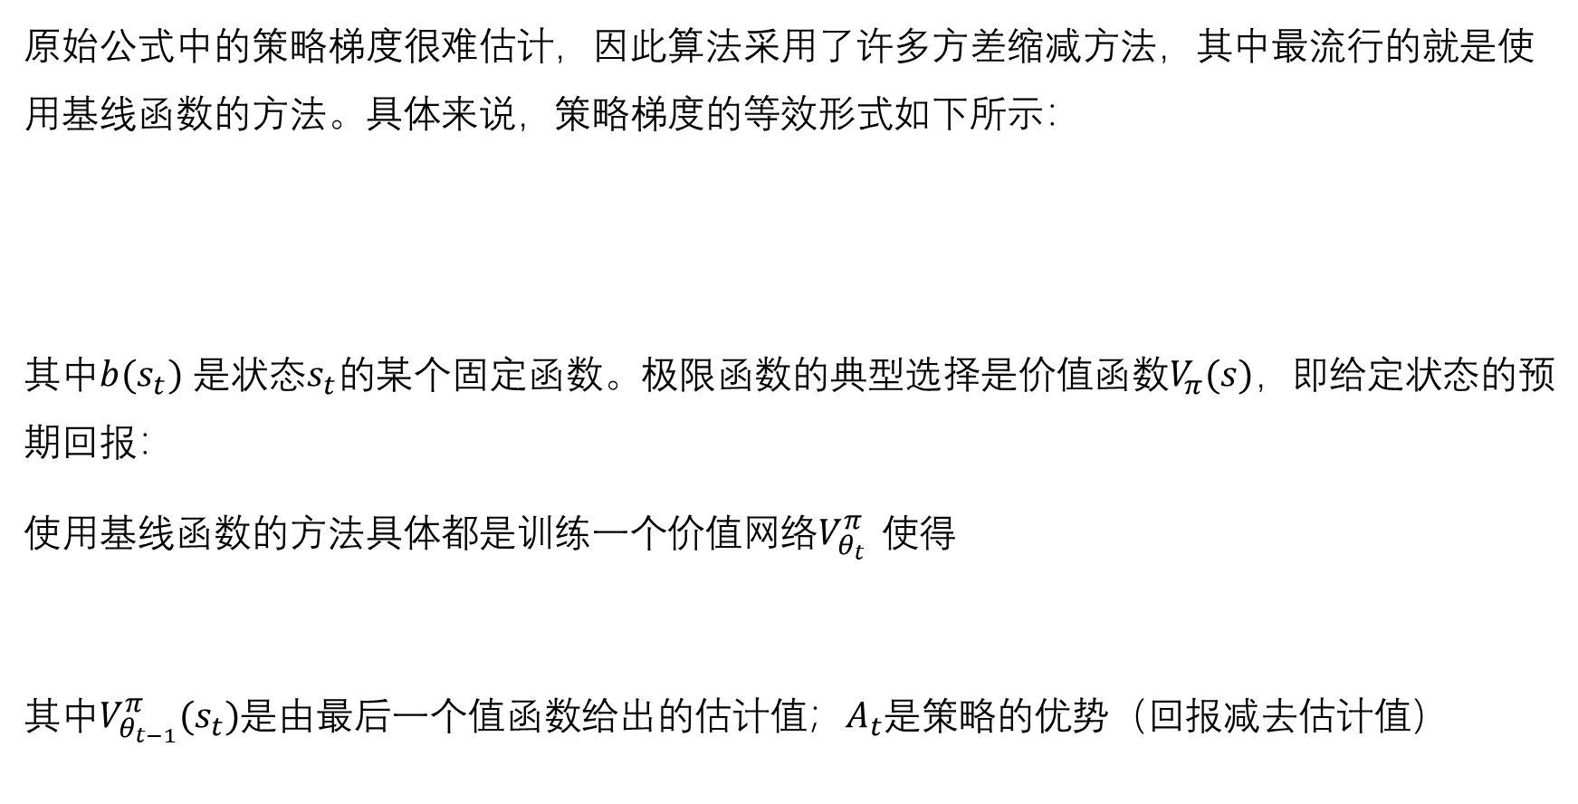
价值预测
原始公式中的策略梯度很难估计，因此算法采用了许多方差缩减方法，其中最流行的就是使用基线函数的方法。具体来说，策略梯度的等效形式如下所示：
其中$b(s_{t})$ 是状态$s_{t}的$某个固定函数。极限函数的典型选择是价值函数$V_{π}(s)，$即给定状态的预期回报：
使用基线函数的方法具体都是训练一个价值网络$V_{θ_{t} }^{π} 使得$
其中$V_{θ_{t−1}}^{π}(s_{t})$是由最后一个值函数给出的估计值；$A_{t}$是策略的优势（回报减去估计值）

Slide 10
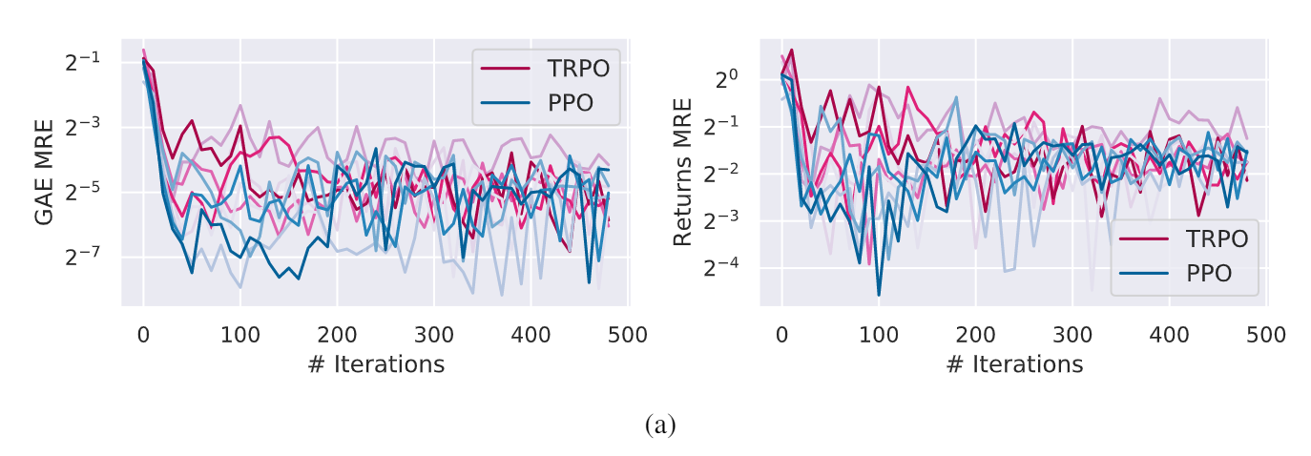
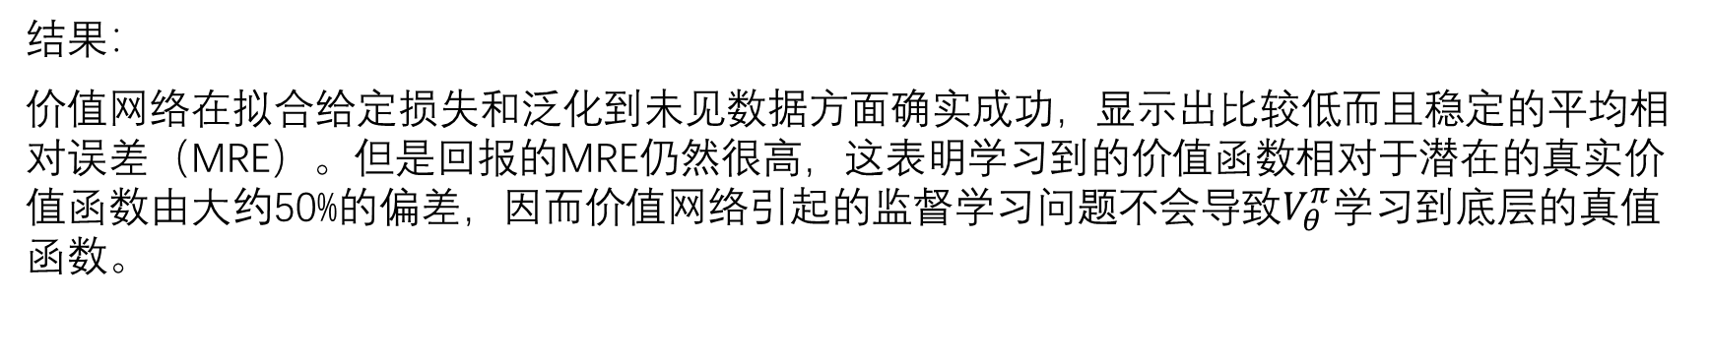
价值预测—作为监督学习问题的价值预测
结果：
价值网络在拟合给定损失和泛化到未见数据方面确实成功，显示出比较低而且稳定的平均相对误差（MRE）。但是回报的MRE仍然很高，这表明学习到的价值函数相对于潜在的真实价值函数由大约50%的偏差，因而价值网络引起的监督学习问题不会导致$V_{θ}^{π}$学习到底层的真值函数。

Slide 11
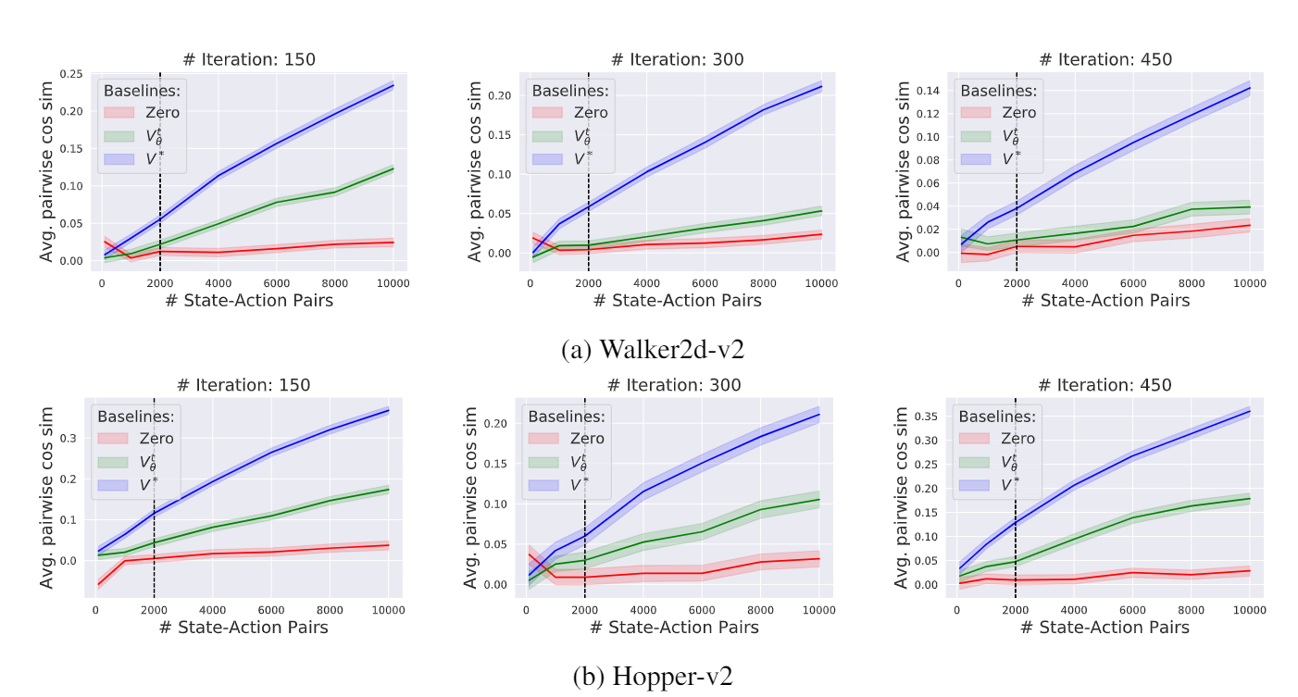
价值预测—价值网络是否导致方差减少
目的： 价值函数的目的是减少方差，因而对其减少方差的效果进行评测。
结果： 尽管价值函数没有有效地预测真实价值函数或导致相同程度的方差减少，但价值网络确实在某种程度上有所帮助。此外，价值网络提供的梯度相关性看似边际增加（与“真实”基线函数相比）结果导致代理性能显着提高。

Slide 12
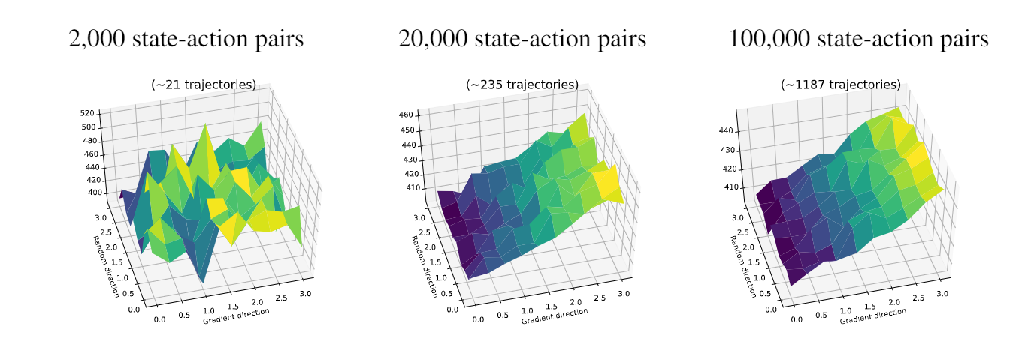
探索优化布局—真正的奖励布局
如图所示，用大量样本估计真实的奖励景观会产生相对平滑的奖励景观，但是在典型的低样本制度下估计真实的奖励布局会导致布局出现锯齿状且表现不佳。因此，低样本制度对直接奖励优化产生了某种障碍。 事实上，在这种情况下应用我们的算法使得无法区分景观中的好点和坏点，即使真正的底层景观表现得相当好。

Slide 13
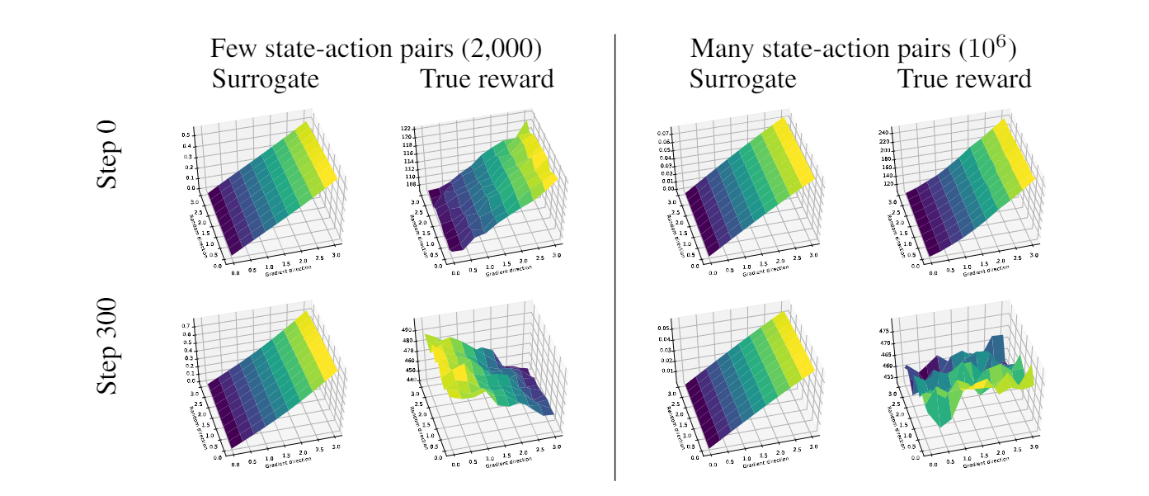
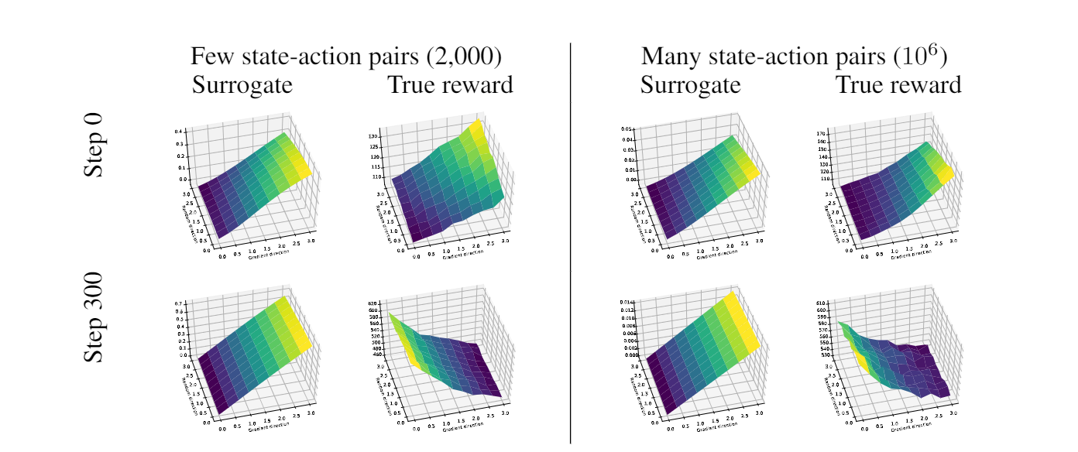
探索优化布局—替代目标布局
许多现代策略梯度方法的一个重要元素是最大化替代目标函数代替真实奖励，作为对真实回报的一种声称的近似，人们会期望替代目标布局相当接近真实的回报布局。
TRPO
PPO
在训练早期阶段，真是奖励与替代目标的优化布局大致一致；但随着训练的进行，替代目标对相关样本制度中真实奖励的预测能力要差很多。特别是，我们经常观察到增加替代目标的方向会导致真实奖励的减少。在更高的样本制度中，我们发现 PPO 和 TRPO 的行为截然不同。
Notes:
训练初期

Slide 14
探索优化布局—替代目标布局
TRPO
在训练的早期，真实景观和替代景观在两种样本制度中都很好地对齐，但后来在低样本制度中变得错位。
相较于PPO，TRPO替代目标之后的更新方向与真实奖励更接近。

Slide 15
探索优化布局—替代目标布局
PPO
在训练的早期，真实景观和替代景观在两种样本制度中都很好地对齐，但后来在低样本制度中变得错位。
对于 PPO，我们始终观察到步进方向导致真实奖励较低的景观，即使在高样本制度下也是如此。

Slide 16
为深度强化学习奠定更坚实的基础
深度强化学习算法已经显示出巨大的使用前景，并且根植于基础扎实的理论框架。然而，我们的结果表明该框架通常无法深入了解这些算法的实际性能。这种脱节阻碍了我们理解这些算法成功或失败的原因，并且是解决深度RL面临的关键挑战。在此，本文提出一下发现：
在梯度估计方面
深度策略梯度算法使用的梯度估计质量相当差，就算agent一直在进步，这种梯度估计通常与真实梯度之间的相关性不高。除此之外，随着训练的进行和任务复杂度的增加，梯度相关性也会不断减小。从优化的角度来看，无论是在理论上还是在实践上深度RL设置非常独特且难以理解。总体来说，理解梯度估计质量对深度 RL 算法的影响具有挑战性并且亟待探索。

Slide 17
为深度强化学习奠定更坚实的基础
在价值预测方面
问题主要集中在两个方面：首先，虽然价值网络成功解决了它所训练的监督学习任务，但是并没有准确地模拟“真实”的价值函数；其次，使用价值网络作为基线确实降低了梯度方差，但是与“真实”的价值函数提供的方差减少相比，这种减少是微不足道的。在此基础之上，我们需要考虑这种价值函数建模的失败是否可以避免。
在优化布局方面
现代策略梯度算法（替代目标）产生的优化布局通常不能反映潜在的真实奖励布局。所以我们需要更深入的了解为什么当前方法尽管存在这些问题但仍能成功，从而更好驾驭真正的奖励布局。

